Slide 1

面向机器翻译语言模型的优化技术研究
Research on Optimization Technology of Language Modeling for Machine Translation
指导老师：吴建辉
答辩人：罗雅文

Slide 2

01
绪论
02
机器翻译
目录
CONTENTS
03
常用语言模型分析
04
面向机器翻译的语言模型分析
05
结论

Slide 3


01
绪论
选题研究背景及研究意义
国内外研究现状
主要研究内容及组织结构

Slide 4

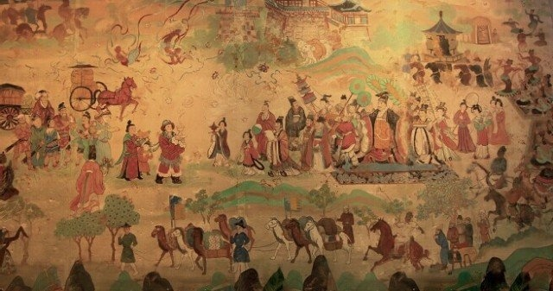
选题研究背景及研究意义
Research Background and Research Significance
“
85%
翻译为人们搭建了起文化交流的桥梁
不同民族之间， 不同文化之间， 自古以来就有相互交流的需求。
WHAT MAKES US
DIFFERENT?
计算机性能提升，研究人员尝试利用计算机来完成翻译
丝绸之路通达之后，外国使臣觐见唐皇

Slide 5

选题研究背景及研究意义
机器翻译 的历史
Research Background and Research Significance
什么是 机器翻译 ？
1.萌生于上世纪四十至五十年代，利用词典对照翻译；
2.七十年代，人工智能开始发展，基于规则的方法兴起，出现了机器翻译系统；
3.九十年代开始了基于语料库的方法的研究；
4.进入二十一世纪后，基于统计的模型进步斐然，各式机器翻译系统相继推出，机器翻译开始进入繁荣期。
“
机器翻译是一种借助计算机来运算，从而实现不同种自然语言之间的自动翻译。
基于安卓的自动识别翻译应用

Slide 6




国内外研究现状
Research Status at Home and Abroad
国内外著名商业机器翻译软件
有道翻译
有道翻译是网易公司开发的一款翻译软件。
.
百度翻译
百度翻译是百度发布的在线翻译服务。
01
03
谷歌翻译
Google翻译是谷歌公司提供一项免费的翻译服务，是当今世上最先进的商业翻译软件。
02
讯飞语记
讯飞语记是科大讯飞出品的，特色是能使语音变文字输入的云笔记。
04

Slide 7

主要研究内容及组织结构
Main Research Contents and Organizational Structure
探究面向机器翻译语言模型的优化技术的研究；
对机器翻译各种方法都进行了详细剖析；
对表现优异的语言系统进行评测和优化；
实现一个基于统计模型的机器翻译平台

Slide 8


主要研究内容及组织结构
Main Research Contents and Organizational Structure
第三章
列举多个主流语言模型；
详细分析了N元语法模型；
实现关键算法的优化；
论述了Word2Vec模型。
第二章
分析机器翻译的历史和现状；
剖析主流语言模型构造方法；
论述统计机器翻译流程。
第四章
实现计机器翻译系统；
详细介绍系统部署方式；
测评基于其他模型的机器翻译效果。
第五章
总结本论文的工作。

Slide 9
02
机器翻译
机器翻译概述
统计机器翻译系统流程

Slide 10


机器翻译概述
Overview of Machine Translation
翻译的本质是把一种语言信息， 通过在各种人为设定语法规则下， 转变为另外一种语言信息的过程。
01基于规则方法是早期机器翻译的大潮流， 并衍生发展处了许多细化方法
机器翻译主要操作和研究的对象，是人类沟通所使用的各种自然语言。它们可以是文本，也可以使语音，但主要形式是文本。
02 基于语料库的方法则是如今机器翻译的主流研究方向
机器翻译的方法：
（1） 基于规则
（2） 基于语料库

Slide 11


机器翻译概述
直接翻译
Overview of Machine Translation
基于转换
基于语料库
基于实例
基于中间语
基于规则
基于统计
基于知识

Slide 12
统计机器翻译系统流程
Statistical Machine Translation System Process
词汇对齐
选择模型
训练模型参数
自动测评技术
词汇对齐即是标注出双语句对中达到词汇级别的相互对应关系，是整个机器翻译流程的基础
翻译模型根据处理的最小单元的量级和建模规则。
使用最小错误率训练和优化集来训练这些模型中间层参数
流程最后是进行检测。自动测评具有处理速度快，处理数量多，但准度精度不及人工。

Slide 13
03
常用语言模型分析
N-gram语言模型
Word2Vec模型

Slide 14
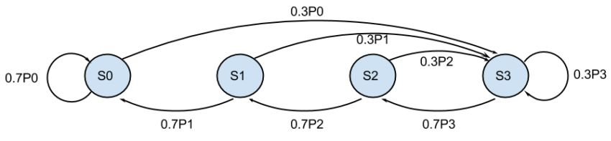
N-gram语言模型
N-gram Language Model
什么是N元语法模型？
N 元语法模型是一种基于阶马尔科夫链的概率语言模型，立足于一种特定情景下，即第个项的出现概率仅仅与前项有关， 与其他位置的任何项无关，常用于预测这种序列中下一项的概率。
一个马尔科夫链例子

Slide 15
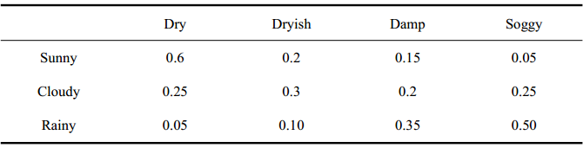
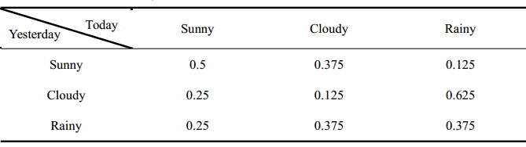
N-gram语言模型
N-gram Language Model
以天气问题举例
在某个天气状态观测记录里面， 会记录每天的空气状态是干燥(Dry)，略干燥(Dryish)，微湿(Damp)还是湿润(Soggy)，而每天的天气，则有可能是晴天(Sunny)，多云(Cloudy)或雨天(Rainy)。
三种不同的天气都有可能导致空气状态是干燥，略干燥，微湿或湿润，但概率不尽相同。
天气-空气观测状态概率放射矩阵
天气-天气隐含状态概率转移矩阵

Slide 16
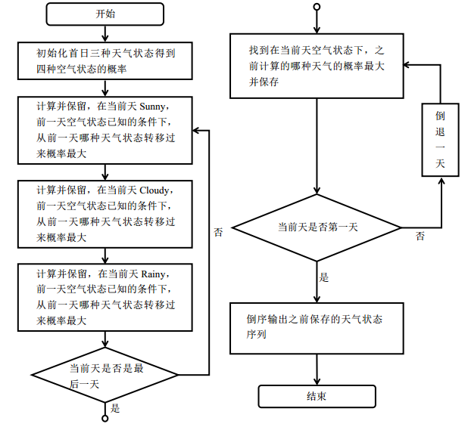
N-gram语言模型
N-gram Language Model
维特比算法
维特比算法是一种动态规划算法，它可以通过递推求得隐含的状态序列，其中该序列最有可能预测观察到的事件。
例如， 在语音转换为文本的过程中（即语音识别），那么声音就是观察序列， 而文本就是声音的隐含的状态序列。
维特比算法求解隐含状态序列流程

Slide 17


N-gram语言模型
N-gram Language Model
可能的问题：梯度消失，梯度爆炸
算法优化：
对计算公式进行变形， 避开要计算高精度计算部分。
考虑到可以用到线性转对数的方法，以
e 为底，化连乘为累加。
公式变换前
公式变换后

Slide 18
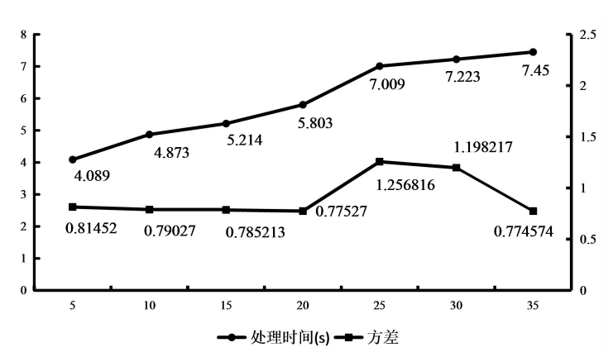
N-gram语言模型
N-gram Language Model
实验结果：
在天气-空气观测状态概率放射矩阵和天气-天气隐含状态概率转移矩阵都固定不变的情况下，随着天数（连乘次数）的增加， 用 C++语言编写的该算法运行效率和准确率的折线图（10000 次试验取均值）。
优化后处理时间与链长度和状态数的关系图

Slide 19



Word2Vec模型
Word2Vec Language Model
Word2Vec 模型是由美国谷歌（Google）公司研制开发用于词向量训练的一款工具，特点是高效性和准确性。
特点
类别
通常认为Word2Vec模型属于神经网络中的深度学习模型。
Word2Vec模型通过大量的输入语料，将语料中的词组化为一个个 K 维的词向量。
目前主流的Word2Vec有两种，跳元模型和词袋模型，应用的主要基础结构是 Huffman 树。

Slide 20
04
面向机器翻译的语言模型分析
基于N-gram模型的SMT系统
搭建基于N-gram模型的机器翻译平台
训练Word2Vec模型
训练NMT语言模型

Slide 21
基于N-gram模型的统计机器翻译系统
Statistical Machine Translation System Based on N-gram Model
Joshua 系统
最初设计以基于层次短语的模型为主， 发展至今开始支持句法模型。
Jane 系统
最初设计只保有基于层次短语的模型， 发展至今也开始支持基于短语的系统。 特点是性能较好， 技术成熟
CEDC 系统
中心方法是把问题转化为构建一个超图，然后用图论方法在超图上进行解码。
SAMT 系统
首个开源的基于句法的模型的 MT 系统，思想超前。
NiuTrans 系统
由中国东北大学开发并维护， 翻译模型的选择非常多， 性能稳定，并且系统一直在升级换代， 保持提供最新的技术支持。
Moses 系统
由 C++编写编译， 遵循 GNU 许可并开放源代码，支持双平台运行。 名气最大，具有技术全面， 性能出色， 历史悠久等优点。

Slide 22
搭建基于N-gram模型的机器翻译平台
Construction of Machine Translation Platform Based on N-gram Model
计算双语词汇统计表和双语词汇对齐概率表；正向反向计算短语翻译概率， 分配权重；得到初始 Moses 配置文件并调优。
正确配置好 Gcc 和 Boost；
安装好词对齐工具GIZA++；
选用Kenlm来构建语言模型，与Moses联合编译。
02
04
配置系统环境
处理语料数据
训练模型及调优
测试系统
01
收集准备双语语料；分词， 为后续词汇级别对齐做基础；统一大小写， 降低数据稀疏性；删除过长语句， 空语句， 明显不对齐语句。
03
将调整参数过后的模型用Moses主程序运行，键入已分好词的中文待译句对，可得到翻译好的英文。

Slide 23
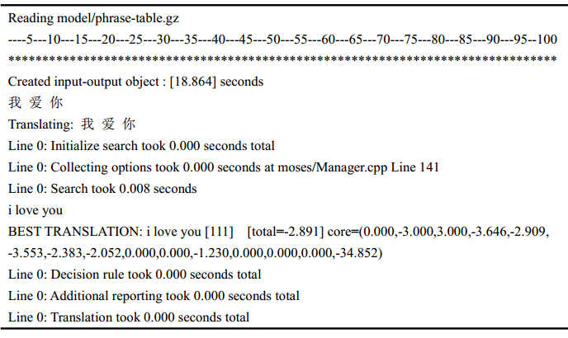
搭建基于N-gram模型的机器翻译平台
Construction of Machine Translation Platform Based on N-gram Model
中文“我爱你”的在训练好的Moses系统上的翻译测试结果

Slide 24
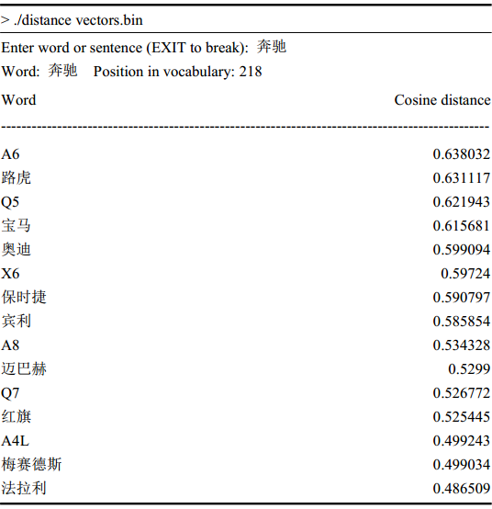
训练Word2Vec模型
Training Word2Vec Model
Word2Vec模型：
将短语转化为词向量， 可以得到许多隐藏的信息。它训练模型非常高效，在服务器性能足够的情况下，一天可以训练的词向量达千亿量级。
与“奔驰”最近的几个词向量和它们之间的距离

Slide 25
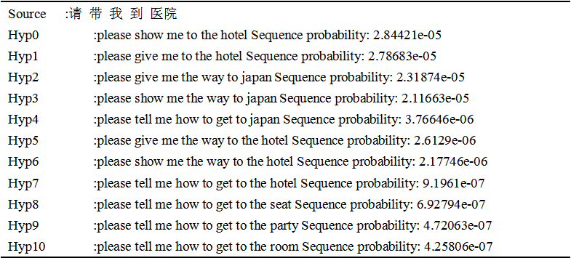
训练NMT语言模型
Training NMT Model
NMT模型：
EUREKA-MangoNMT 模型是国人研发的一款NMT模型，可以用最大似然损失和噪声对比估计，实现了双向 LSTM对输入序列进行编码。
使用 EUREKA-MangoNMT 模型训练测试结果

Slide 26
05
结论

Slide 27
总结
Summary
面向机器翻译语言模型是当今自 然语言处理的重点和难点。
探讨了其他几款市面主流的语言模型， 比如基于深度学习的模型和基于卷积神经网络的模型。
N 元语法模型是一个综合评价非常高的语言模型， 但它有自身所固有的局限性。
构建了一个基于统计机器翻译的翻译平台， 通过较小的语料库就能训练出翻译简单对话的语言模型。
概述了N元语法模型的原理和核心算法步骤，并对核心算法实现了优化。
测评了基于深度学习的语言模型和基于卷积神经网络的语言模型的翻译效果。

Slide 28
请各位老师批评指正，谢谢！
All the Professors Please Teach and Advise Me, Thanks!

